Slide 1
ΣΩΖΩ ΤΟ ΠΕΡΙΒΑΛΛΟΝ: ΕΡΗΜΟΠΟΙΗΣΗ ΚΑΙ ΖΩΑ ΥΠΟ ΕΞΑΦΑΝΙΣΗ ΣΤΗΝ ΕΛΛΑΔΑ
Η ΕΡΓΑΣΙΑ ΕΓΙΝΕ ΑΠΌ ΤΟΥΣ:
Xρίστος Κορδατζής
Αθανάσιος Κοτσώνας
Λουκάς Κωτσαδάμ
Δέσποινα Κωτσαδάμ
Νικολέττα Μάννεση
Μαρία Κωστάκου
1^{ο} ΓΕΝΙΚΟ ΛΥΚΕΙΟ ΛΙΒΑΔΕΙΑΣ
ΥΠ.ΚΑΘΗΓΗΤΗΣ: ΒΕΛΟΥΔΙΟΣ ΙΩΑΝΝΗΣ
ΣΧΟΛΙΚΟ ΕΤΟΣ: 2019-2020

Slide 2
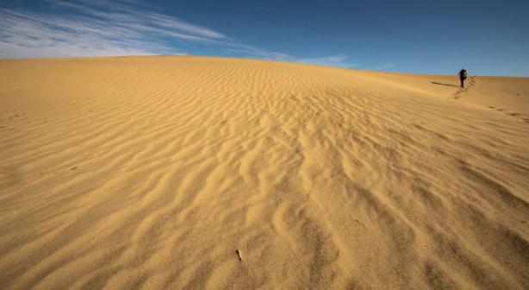
ΕΡΗΜΟΠΟΙΗΣΗ

Slide 3
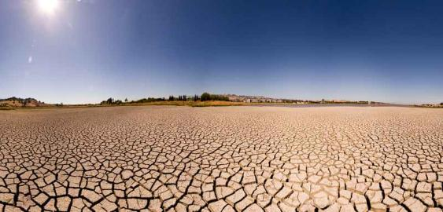
ΟΡΙΣΜΟΣ ΤΗΣ ΕΡΗΜΟΠΟΙΗΣΗΣ
Ερημοποίηση είναι η διαδικασία της μετατροπής γόνιμων γαιών σε εκτάσεις ερήμου, τυπικά ως αποτέλεσμα αποδασώσεως, ξηρασίας ή λανθασμένων/ακατάλληλων γεωργικών ή κτηνοτροφικών μεθόδων.

Slide 4
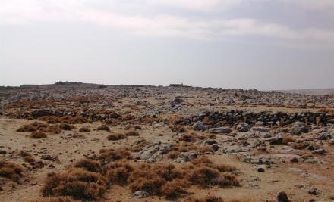
Η ΙΣΤΟΡΙΑ ΤΗΣ ΕΡΗΜΟΠΟΙΗΣΗΣ
Οι πλέον αξιόλογες έρημοι του κόσμου έχουν δημιουργηθεί από φυσικές διαδικασίες που αλληλεπιδρούσαν μεταξύ τους επί μεγάλα χρονικά διαστήματα. Κατά τη διάρκεια των γεωλογικών περιόδων, έρημοι εξαπλώνονταν και συρρικνώνονταν ανεξαρτήτως των ανθρώπινων δραστηριοτήτων.

Slide 5
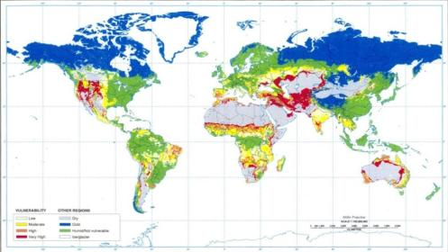
ΠΟΥ ΣΥΜΒΑΙΝΕΙ
Εκτιμάται ότι 170 χώρες επηρεάζονται άμεσα από την ερημοποίηση, ενώ θεωρείται ότι άλλες 50 χώρες επηρεάζονται έμμεσα. Τα πιο διάσημα παραδείγματα ερημοποίησης είναι η ερημοποίηση στο Σαχέλ και στην έρημος Γκόμπι.
Παγκόσμιος χάρτης δυνητικού κινδύνου ερημοποίησης της γης (Πηγή: Υπουργείο Γεωργίας ΗΠΑ – USDA)

Slide 6
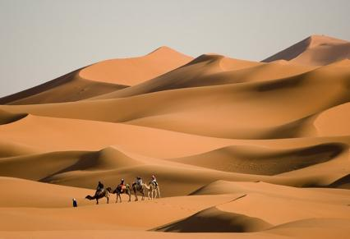
ΓΙΑΤΙ ΣΥΜΒΑΙΝΕΙ
Η βλάστηση παίζει σημαντικό ρόλο στη ρύθμιση της βιολογικής συστάσεως του εδάφους. Η άμεση αιτία, λοιπόν, είναι η απώλεια του μεγαλύτερου μέρους της βλάστησης.
Αυτή επάγεται από διάφορους παράγοντες όπως είναι η ξηρασία, οι κλιματικές μεταβολές, το όργωμα, η υπερβόσκηση, καθώς και η αποδάσωση από υλοτόμους.

Slide 7
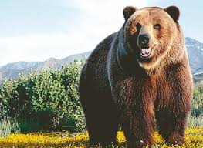
ΖΩΑ ΥΠΟ ΕΞΑΦΑΝΙΣΗ ΣΤΗΝ ΕΛΛΑΔΑ

Slide 8
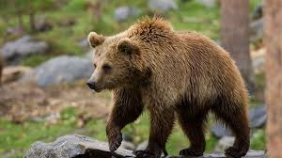
ΚΑΦΕ ΑΡΚΟΥΔΑ
Είναι το μεγαλύτερο χερσαίο θηλαστικό της Ευρώπης, με μεγάλη μυϊκή δύναμη.
Η αρκούδα είναι ζώο παμφάγο με προτίμηση στις τροφές φυτικής προέλευσης και έχει ανάγκη από μεγάλες ποσότητες τροφής.
Η λαθροθηρία και εκτεταμένη χρήση δηλητηριασμένων δολομάτων σε συνδυασμό με το γεγονός ότι οι άνθρωποι τη σκοτώνουν επειδή προκαλεί ζημιές σε παραγωγικές μονάδες.

Slide 9
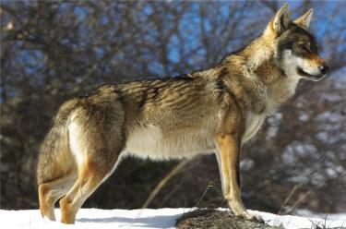
ΛΥΚΟΣ
Ο λύκος είναι σαρκοφάγο θηλαστικό και αποτελεί τον μεγαλύτερο εκπρόσωπο των κυνοειδών.
Ο λύκος βασίζεται τροφικά στα κτηνοτροφικά ζώα, στους σκουπιδότοπους, τρέφεται από πτώματα ζώων.
Οι βασικότερες θνησιμότητας λύκου είναι η θανάτωση με τη μέθοδο της παγάνας, η χρήση δηλητηριασμένων δολωμάτων, οι παγάνες που γίνονται αποκλειστικά για το λύκο και οι συγκρούσεις με διερχόμενα αυτοκίνητα.

Slide 10
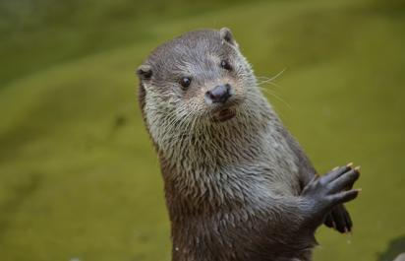
ΒΙΔΡΑ
Η βίδρα θεωρείται πλέον από τα σπανιότερα και πιο απειλούμενα θηλαστικά, όχι της χώρας αλλά ολόκληρης της ηπείρου.
Τρέφεται με ψάρια σε μεγάλο ποσοστό, αμφίβια, ερπετά, ασπόνδυλα (κυρίως καβούρια), πουλιά και μικρά θηλαστικά.
Η ρύπανση των ποταμών και των λιμνών,η καταστροφή της παρόχθιας βλάστησης σε λίμνες και η αποξύρανση υγροτόπων είναι οι λόγοι που εξαφανίζεται η βίδρα.

Slide 11
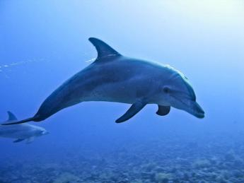
ΔΕΛΦΙΝΙ
Στα ελληνικά νερά συναντάμε πέντε είδη δελφινιών, το ρινοδέλφινο, το σταχτοδέλφινο, το ζωνοδέλφινο, ο ζιφιός και το κοινό δελφίνι.
Το κοινό δελφίνι κάποτε αποτελούσε το πιο κοινό είδος δελφινιού στην Ελλάδα, αλλά δυστυχώς απειλείται πλέον με εξαφάνιση.

Slide 12
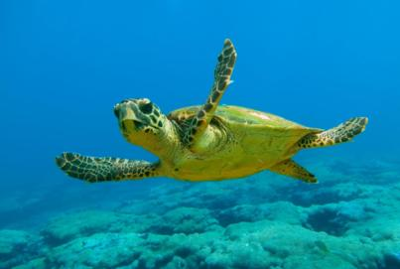
ΘΑΛΑΣΣΙΑ ΧΕΛΩΝΑ
Η χελώνα Caretta Caretta είναι είδος θαλάσσιας χελώνας με παγκόσμια κατανομή και η Ελλάδα είναι η πιο δημοφιλής περιοχή φωλιάσματος κατά μήκος της Μεσογείου.
Είναι παμφάγο ζώο και τρέφεται κυρίως με ασπόνδυλα του βένθους.
Ο παρατημένος και εν χρήσει αλιευτικός εξοπλισμός είναι υπεύθυνος για πολλούς θανάτους χελωνών.

Slide 13
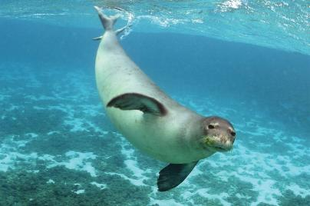
ΦΩΚΙΑ
Σήμερα η μεσογειακή φώκια θεωρείται το πιο απειλούμενο είδος στην Ευρώπη.
Η μεσογειακή φώκια τρέφεται με όλα τα είδη ψαριών και κεφαλόποδων που υπάρχουν στην περιοχή που ζει.
Η αυξημένη θνησιμότητα ενήλικων και ανήλικων ατόμων εξαιτίας σκόπιμων θανάτων από τον άνθρωπο, εξαιτίας απώλειας κατάλληλων βιοτόπων και εξαιτίας εμπλοκής σε δίχτυα.

Slide 14
ΕΥΧΑΡΙΣΤΟΥΜΕ ΓΙΑ ΤΗΝ ΠΡΟΣΟΧΗ ΣΑΣ

